Slide 1
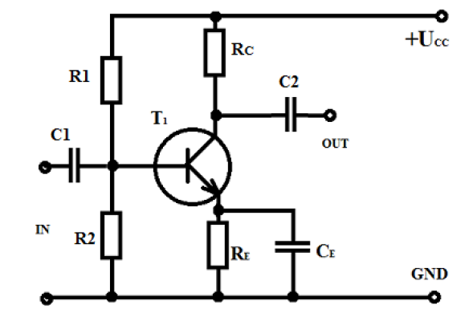
1. Lineárny napájací zdroj ?
2. Aké sú parametre striedavého signálu ?
3. Čo je tranzistor ?
4. Čo je zosilnenie ?
5. Čo môžeme zosilňovať ?
6. Rozdelenie zosilňovačov (podľa zosilňovanej veličiny, frekvencie, šírky frekvenčného pásma, aktívneho prvku, zapojenia tranzistora, počtu stupňov, spätnej väzby, veľkosti vstupného signálu)?
7. Púzdra zosilňovačov ?
8. Funkcie jednotlivých prvkov nf zosilňovača ?

Slide 2
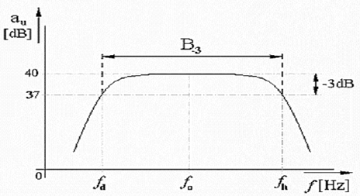
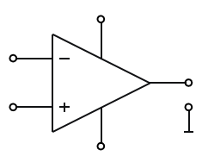
Operačné zosilňovače
Operačný zosilňovač
je jednoduchý analógový integrovaný obvod so skoro nekonečným prúdovým a napäťovým zosilnením.
Schématická značka
Vlastnosti ideálneho OZ:
nekonečné napäťové zosilnenie
nekonečná vstupná impedancia
nulová výstupná impedancia
nekonečné široké frekvenčné pásmo – frekvenčná nezávislosť
nezávislosť od vonkajších podmienok – napr. teplota
vlastnosti OZ sú ovplyvňované spätnou väzbou, čím je silnejšia, tým sú stabilnejšie

Slide 3
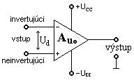
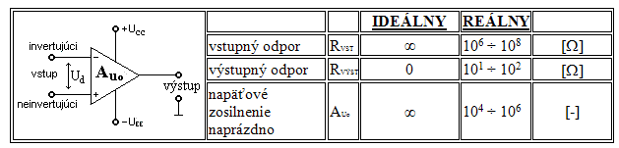
Operačné zosilňovače:
OZ má 2 vstupy
a-invertujúci (-)
b-neinvertujúci (+)
OZ vykonávajúci operáciu obrátenej fázy vst. U (výst. U má opačnú fázu než vstupné U). Vyjadruje sa to záporným znamienkom vo výraze pre výpočet Au.
OZ vykonávajúci funkciu zosilňujúceho impedančného meniča s veľkým vstupným a malým výstupným odporom. Výst. U je vo fáze so vst. U.

Slide 4
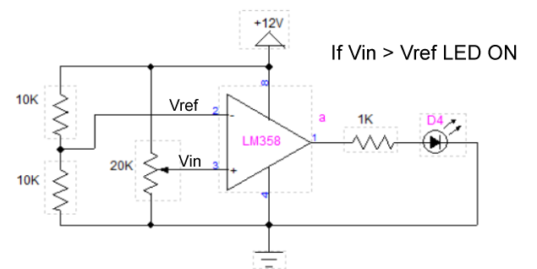
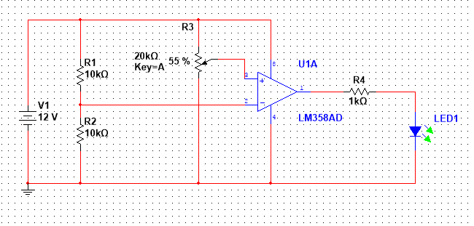
LM 358 ako komparátor
Zapoj do kontaktnej plochy, zakresli v Multisime, porovnaj výsledky.

Slide 5
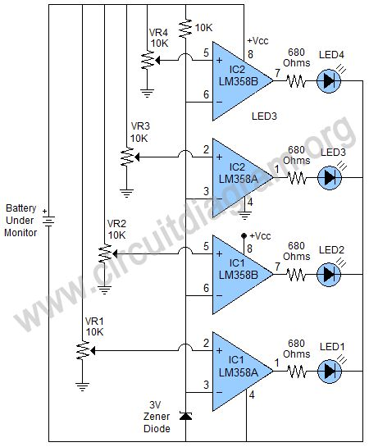
OZ ako komparátor
Obvod môže byť nastavený na použitie s rôznymi dobíjateľnými batériami od 6V do 24V. LED diódy sa dajú nastaviť podľa napätia batérie, pre nastavenie obvodu pre požadovanú batériu; bude potrebný nastaviteľný zdroj napájania. Napríklad chcete použiť obvod na monitorovanie batérie 12V, potom nastavte 12,5V v nastaviteľnom napájacom zdroji a mierne nastavte premenlivý odpor VR1, kým LED dióda zhasne. Potom nastavte nastaviteľný zdroj napätia na 12,3V a mierne nastavte hodnotu VR2, kým LED2 zhasne. Teraz nastavte napájanie na 12.1 a nastavte VR3, kým LED3 zhasne. Nakoniec nastavte napájanie na 11,9 V a nastavte VR4, kým LED4 zhasne. Po týchto nastaveniach znova skontrolovať všetky nastavenia zvýšením napájania na 12,6V a mierne do 11. 9V a uvidíte, že všetky LED diódy sa vypnú na nastavené napätie. Ak sa na požadovanom napätí nerozsvieti ľubovoľná LED, potom znova nastavte jeho premenný rezistor.

Slide 6
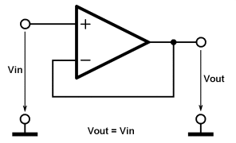
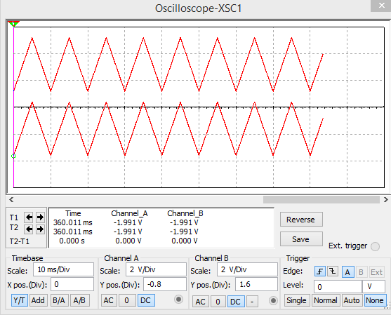
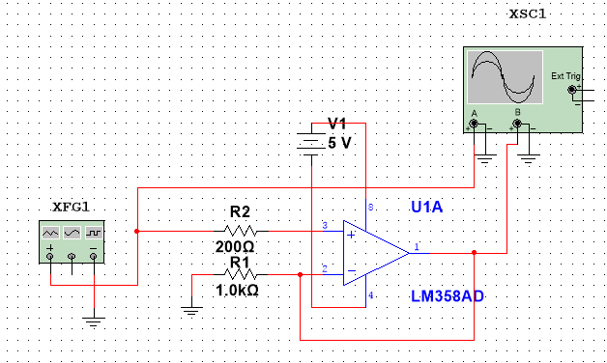
Sledovač napätia s LM 358
Zadanie:
Zapojte OZ LM 358AD ako sledovač napätia, overte jeho funkciu (R2=200Ohm, R1=1kOhm, nap. napätie = +5V, doporučený vstup: u=1V, 100Hz)

Slide 7
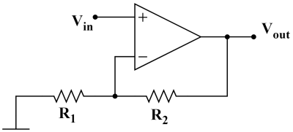
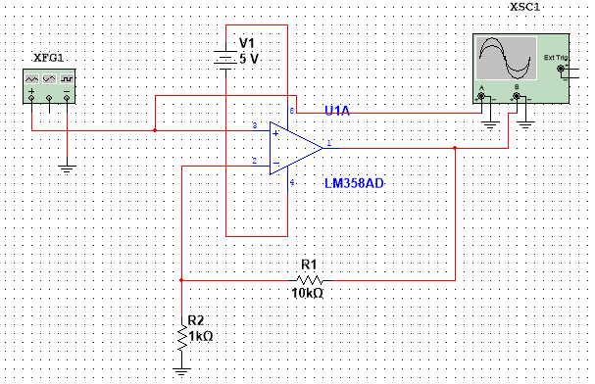
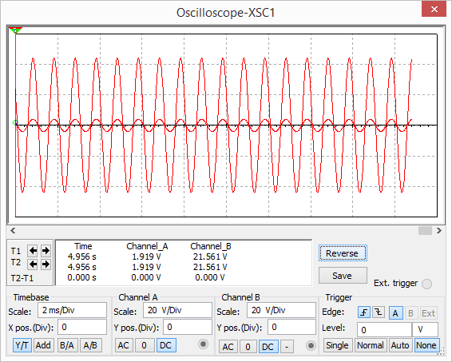
LM 358 ako neinvertujúci zosilňovač
Urči zosilnenie, zakresli v Multisime, zapoj do kontaktnej plochy, doporučený vstup: 2V, 1kHz.

Slide 8
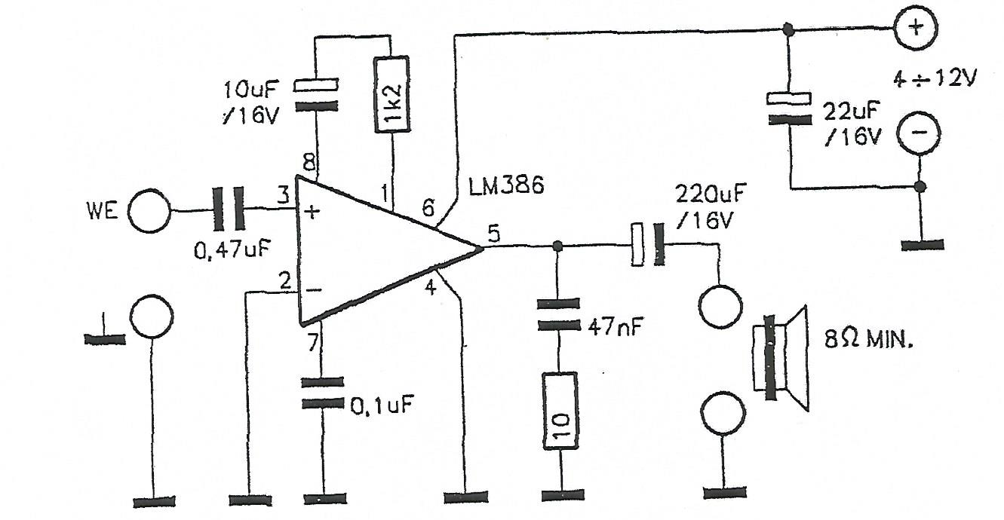
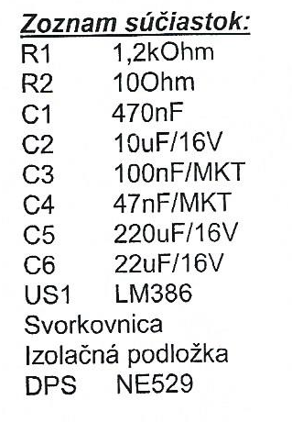
Minizosilňovač s OZ LM386
C1, C2 – oddeľovacie kondenzátory
C3 – blokujúci kondenzátor, odstraňuje rušivé impulzy
R1-C2 – určujú zosilnenie
C4- R2 – tlmenie vysokofrekvenčných zložiek na výstupe
C6 – filtrovanie napájacieho napätia

Slide 9
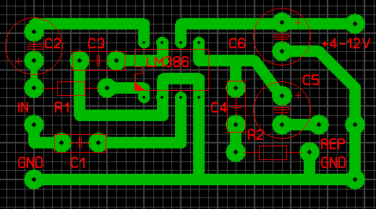
Návrh DPS pre nízkofrekvenčný zosilňovač s LM386
Zhotovený v programe Sprint Layoute

Slide 10
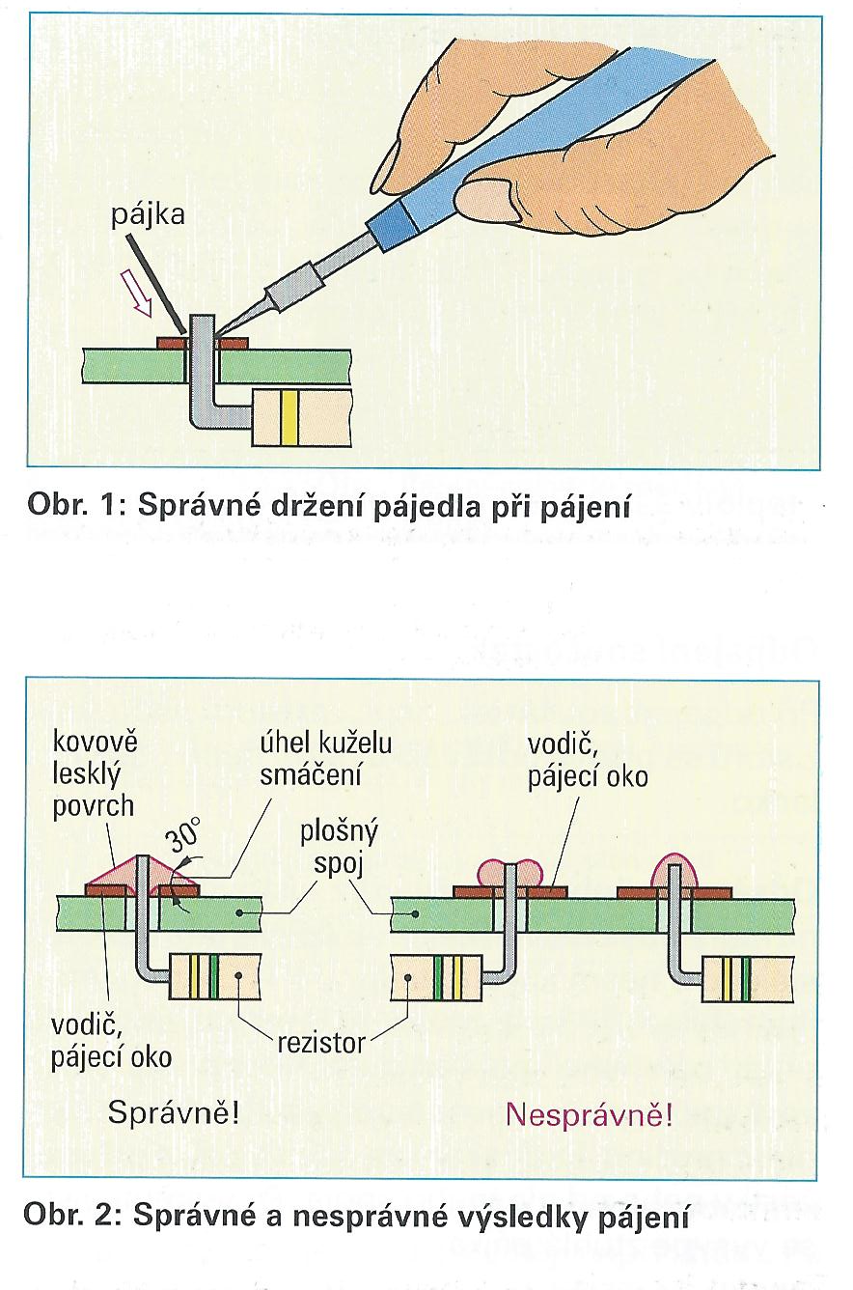
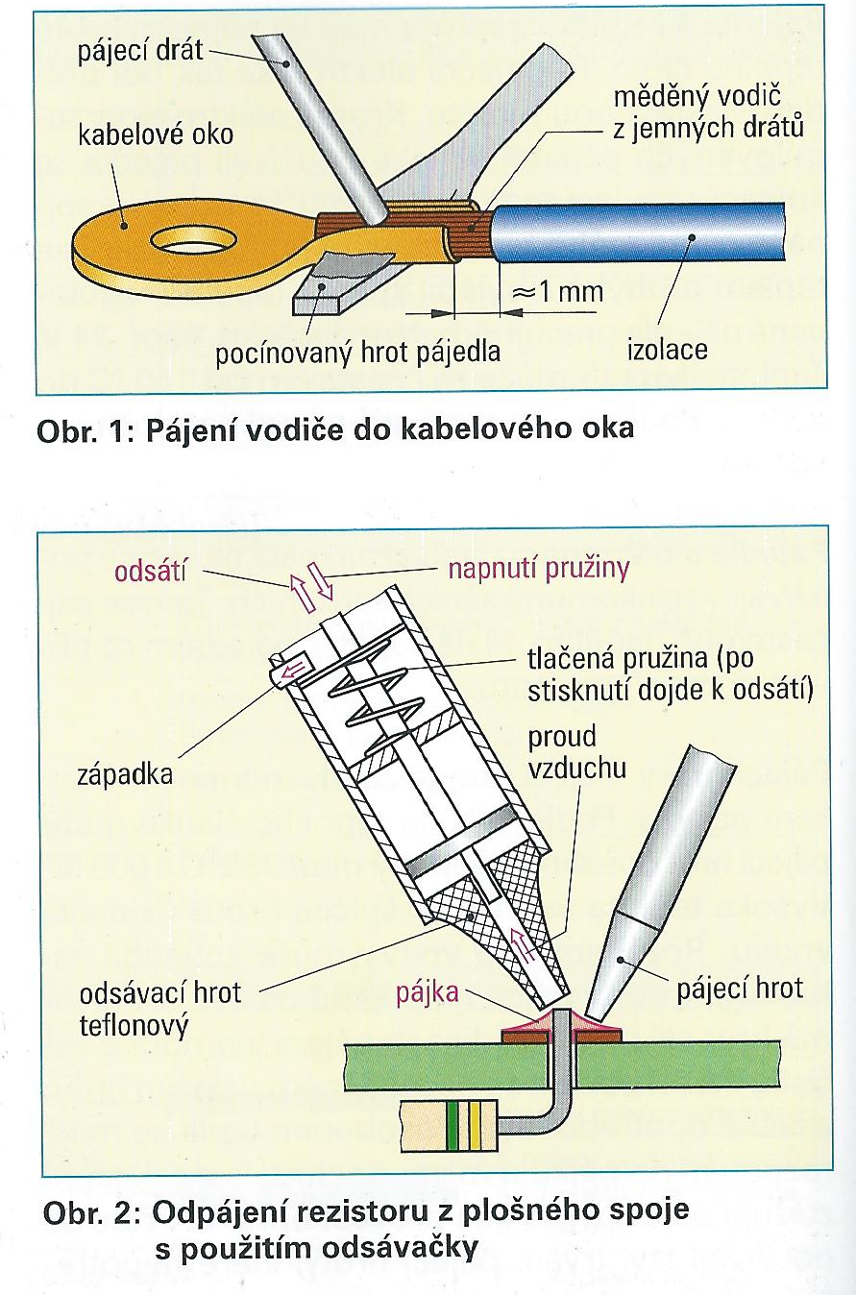
Postup spájkovania prebieha v 3 fázach:
1. Ohrev
2. Zaliatie cínovou spájkou
3. Ochladenie
Pri spájkovaní je potrebné prispôsobiť výkon spájky veľkosti spájkovaného dielu.
Polovodičové súčiastky nesmú byť pri spájkovaní príliš ohriate . Je potrebné dbať na medzné teploty a na medznú hodnotu spájkovania.

Slide 11
Dodržiavanie bezpečnosti práce pri výrobe DPS:
Ochrana pri práci s chemikáliami – použiť drôt pri sledovaní vyleptania, použiť ochranné rukavice, pri zasiahnutí pokožky vymyť prúdom studenej vody.
Pozor pri práci s letovačkou – vysoká teplota.
Pozor pri práci s vŕtačkou

Slide 12
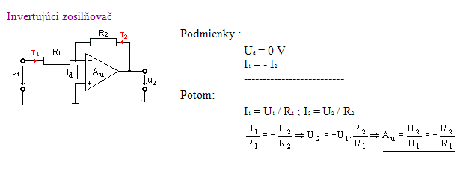
Operačné zosilňovače:
OZ vykonávajúci operáciu obrátenia fázy,
Uvst má opačnú fázu než Uvýst.
Vyjadruje sa to záporným znamienkom vo výraze pre výpočet Au.
z uvedeného vzťahu vyplýva, že při rovnosti vstupného a spätnoväzobného odporu je Uvýst rovnaké, s opačným znamienkom.
Zadanie:
Zapojte OZ LM 324AD (R1=1k, R2=3k) ako invertujúci zosilńovač, zisti zosilnenie.

Slide 13
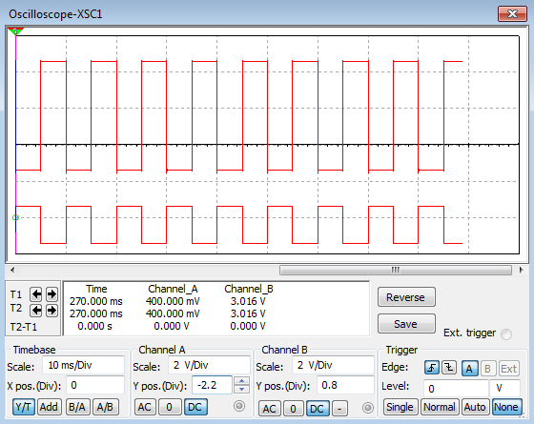
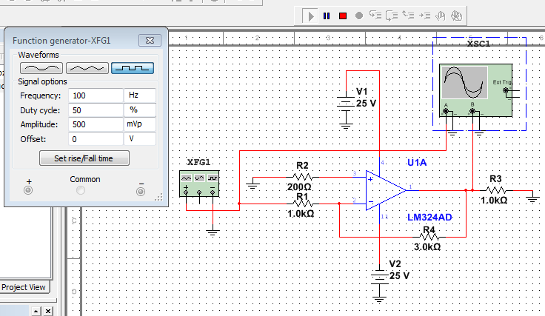
Invertujúci OZ

Slide 14
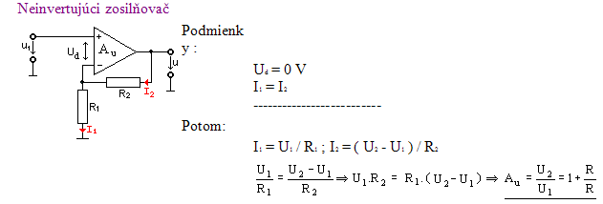
Operačné zosilňovače:
2
1
OZ vykonávajúci funkciu zosilňujúceho impedančného meniča s veľkým vstupným a malým výstupným odporom. Uvýst je vo fáze s Uvst.
Pre ideálny OZ platí: Ivst ±=0 a Au = ∞ => U na invertujúcom vstupe je rovnaké ako U+ na neinvertujúcom vstupe.
Signálové napätie privádzame na neinvertujúci vstup a dostávame veľmi vysokú hodnotu vstupného odporu
Vstupný prúd je nulový.
Takto sa získa zosilňujúci impedančný menič s veľkým vstupným a malým výstupným odporom.
Zadanie:
Zapojte OZ LM 324AD (R1=1k, R2=3k) ako neinvertujúci zosilńovač, zisti zosilnenie.

Slide 15
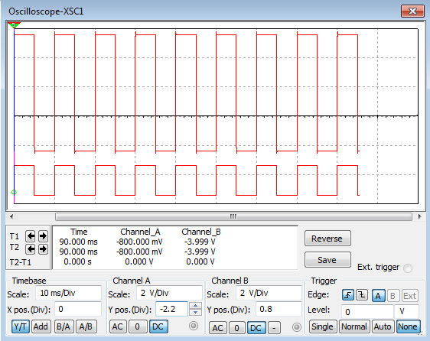
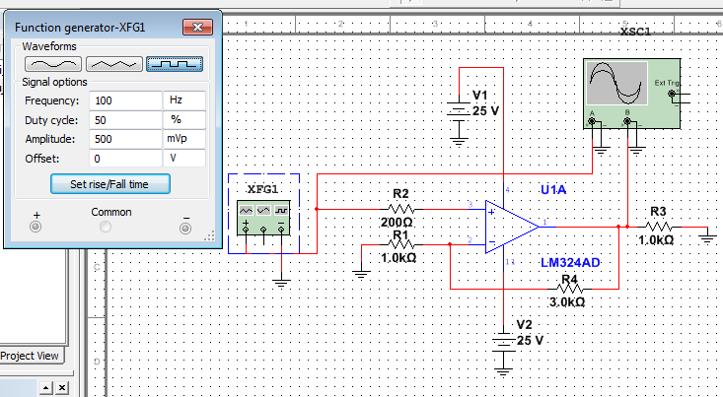
Neinvertujúci OZ
Urči zosilnenie

Slide 16
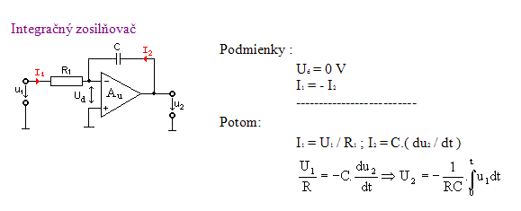
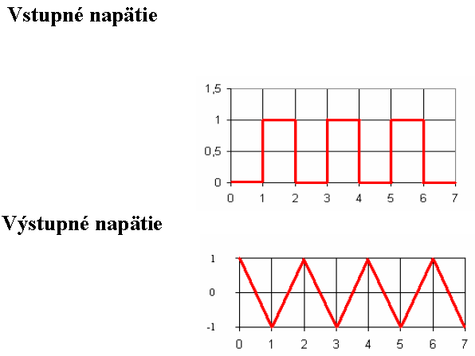
Operačné zosilňovače:
Druh Operačného zosilňovača, ktorý má v spätno-väzobnej vetve kapacitu C;
jeho výstupné napätie je úmerné integrálu časového priebehu vstupného napätia!
používa sa na tvarovanie signálov
Integračný zosilňovač je základom každého analógového merača frekvencie.
Meraná frekvencia sa prenáša na impulzy po konštantnej amplitúde výške a šírke.
Potom Uvýst je priamoúmerné f vstupného signálu.
Kondenzátor C pôsobí ako spätná väzba predovšetkým pre signály s vf pri ktorých znižuje zosilnenie, signály s nízkou f prechádzajú neovplyvnené na výstup.
Zapojenie teda pracuje ako dolný priepust.
Ak na vstup privedieme pravouhlé impulzy tak ich podľa hodnoty časovej konštanty Rc tvarovo upravíme a sploštíme.
Zadanie: Zapojte OZ LM 324AD (R1=1k, C=100n)ako integrátor a overte tvarovanie impulzov

Slide 17
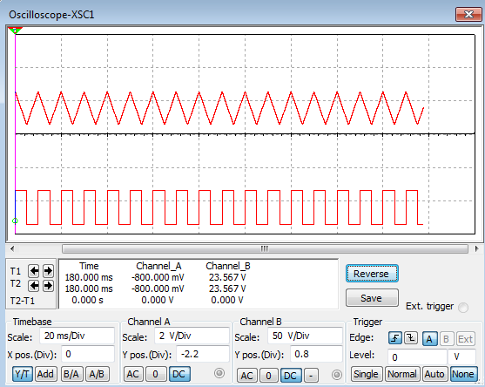
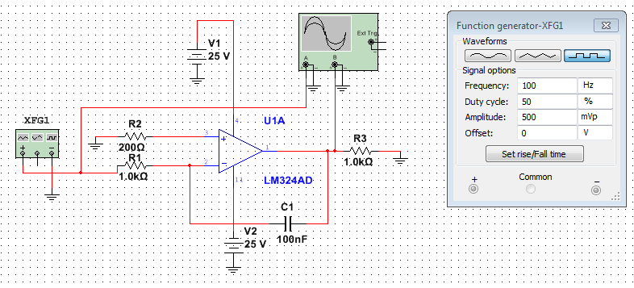
Integračný OZ

Slide 18
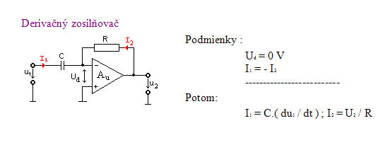
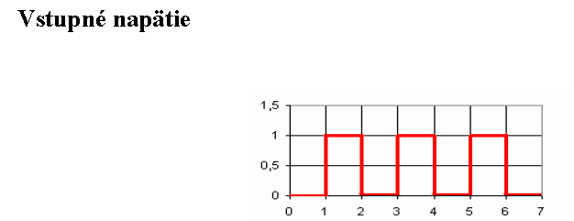
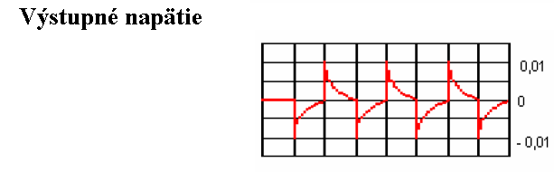
Operačné zosilňovače:
Druh OZ, ktorý má v spätnoväzobnej väzbe odpor R a na vstupe kondenzátor C;
jeho výstupné napätie je úmerné derivácii časového priebehu Uvyst!
používa sa na tvarovanie signálov, napríklad obrazových zosilňovačov.
Takto získané časové priebehy sa používajú napríklad na spúšťanie preklápacích obvodov.
na výstupe sú ihlovité impulzy, ktoré vznikajú prenosom vf zložiek signálu.
Matematické odvodenie výstupného napätia pri zadaných hodnotách predstavuje diferenciálnu rovnicu.
horná priepust
Zadanie:
Zapojte OZ LM324AD (R=1k, C=10n) ako derivátor a overte tvarovanie impulzov

Slide 19
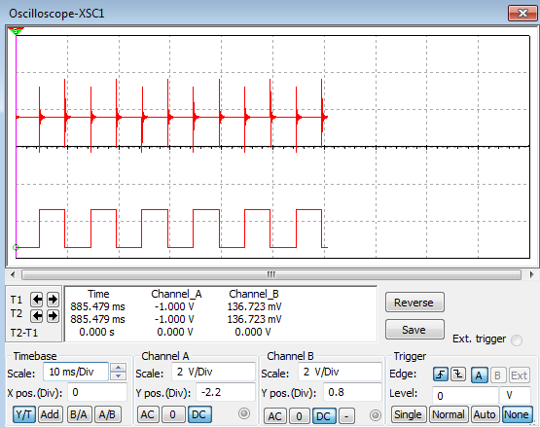
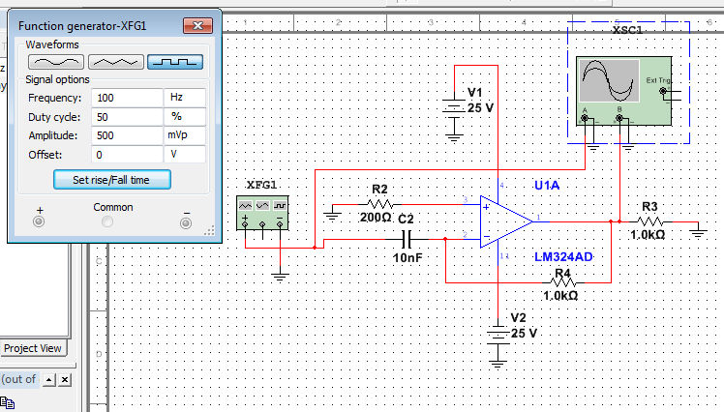
Derivačný zosilňovač

Slide 20
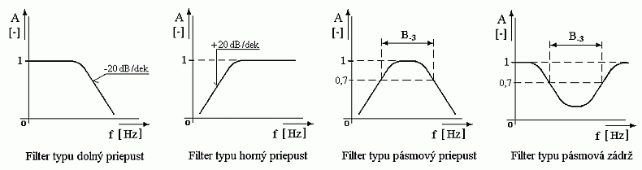
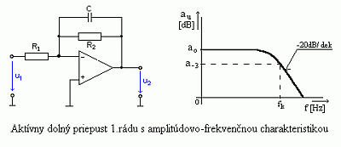
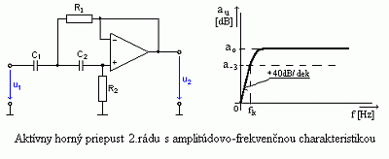
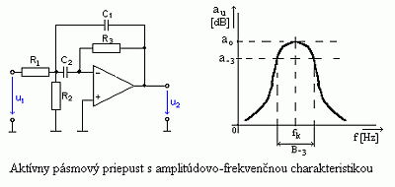
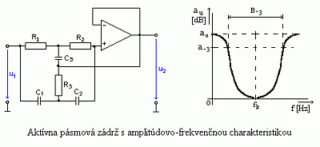
Frekvenčné filtre – použitie operačných zosilňovačov

